Slide 1
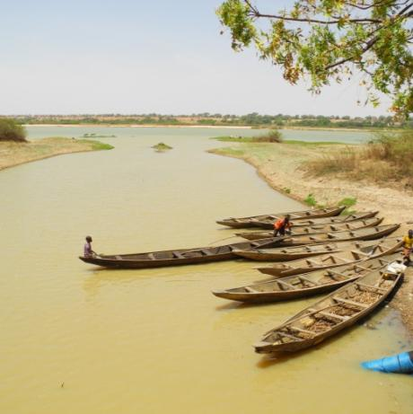
Agroécologie au Sahel :
Le réseau des horticulteurs de Kayes (mali)

Slide 2
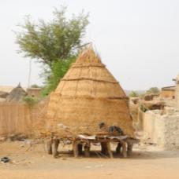
Plan
  Le Sahel
  L’agroécologie
  Le projet PAIES
  Le partenariat avec le RHK

Slide 3
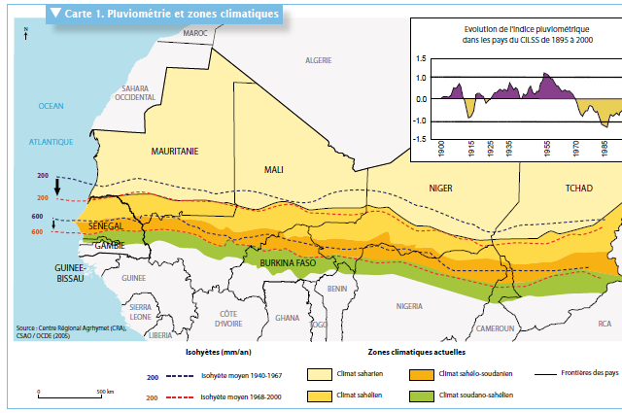
KAYES

Slide 4

Problématiques et enjeux au Sahel
Pour modifier l’image sur une des pages de texte :
Cliquer sur l’icône (ci-contre au dessus de l’image existante, si l’icône n’est pas visible il faut zoomer l’affichage afin de la faire apparaitre) pour ajouter une image, disposer cette image en arrière plan (cliquer avec le bouton droit de la souris sur l’image, sélectionner « Mettre à l’arrière plan »)
  Contexte de sécurité alimentaire et nutritionnelle au Sahel
    Zones structurellement déficitaires pour certains produits alimentaires
    Faible accès aux engrais et produits phytosanitaires et peu de productions locales de semences
    Malnutrition chronique dans la région de Kayes
    Impact fort et conjoncturel des évènements climatiques (sécheresse, fortes pluies, …)
  Contexte du changement climatique au Sahel
    Réduction des périodes de pluies : temps réduits de cultures et des pâturages
    Intensification des saisons des pluies sur des périodes courtes => inondations et érosions des sols
    Augmentation de 3 à 4 °C d’ici 2080
  effet: Paupérisation des ménages les plus vulnérables et délitement du tissu sociale et de pratiques de solidarités (en particulier entre agriculteur et éleveur)
  Adaptation des pratiques agricoles en cours
    Exemple des semences adaptées: passage 120 j. à 90j.
  Soutien à l’agriculture familiale = premières populations concernées

Slide 5
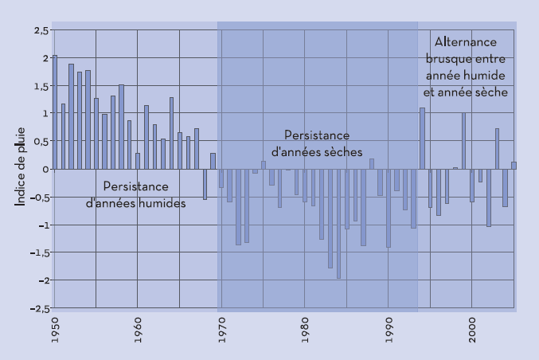
  Indice de Pluies au Sahel
Pour modifier l’image sur une des pages de texte :
Cliquer sur l’icône (ci-contre au dessus de l’image existante, si l’icône n’est pas visible il faut zoomer l’affichage afin de la faire apparaitre) pour ajouter une image, disposer cette image en arrière plan (cliquer avec le bouton droit de la souris sur l’image, sélectionner « Mettre à l’arrière plan »)

Slide 6
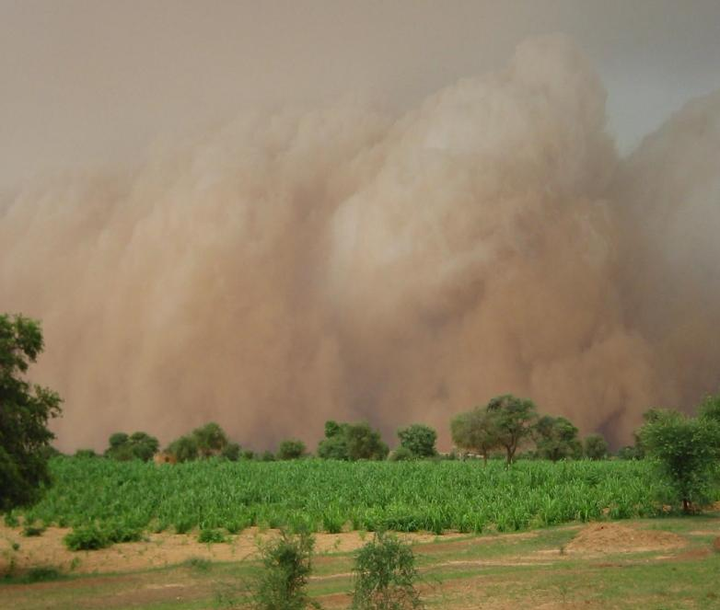
  Mauritanie tempête en juillet 2014
Pour modifier l’image sur une des pages de texte :
Cliquer sur l’icône (ci-contre au dessus de l’image existante, si l’icône n’est pas visible il faut zoomer l’affichage afin de la faire apparaitre) pour ajouter une image, disposer cette image en arrière plan (cliquer avec le bouton droit de la souris sur l’image, sélectionner « Mettre à l’arrière plan »)

Slide 7
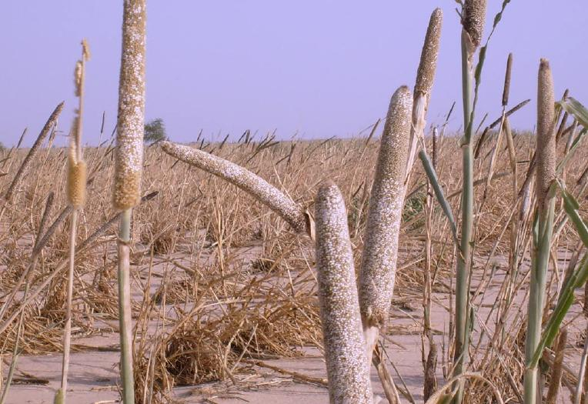
  Niger
  Culture de mil desséchée
Pour modifier l’image sur une des pages de texte :
Cliquer sur l’icône (ci-contre au dessus de l’image existante, si l’icône n’est pas visible il faut zoomer l’affichage afin de la faire apparaitre) pour ajouter une image, disposer cette image en arrière plan (cliquer avec le bouton droit de la souris sur l’image, sélectionner « Mettre à l’arrière plan »)

Slide 8
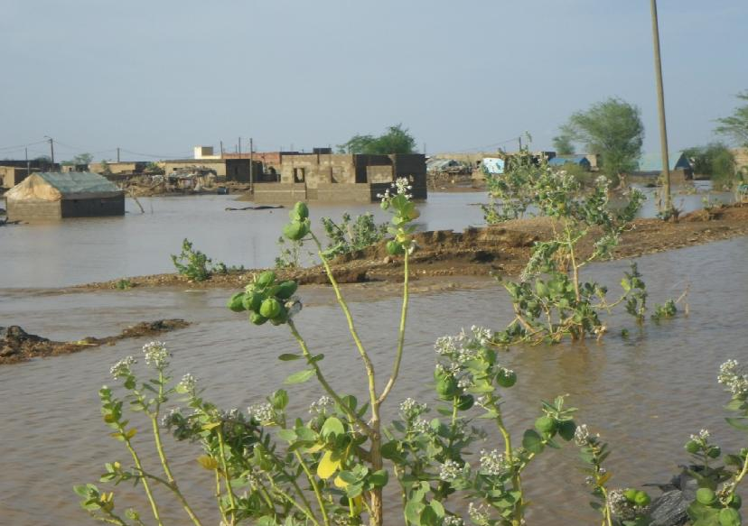
  Mauritanie en juillet 2014
  Inondation
Pour modifier l’image sur une des pages de texte :
Cliquer sur l’icône (ci-contre au dessus de l’image existante, si l’icône n’est pas visible il faut zoomer l’affichage afin de la faire apparaitre) pour ajouter une image, disposer cette image en arrière plan (cliquer avec le bouton droit de la souris sur l’image, sélectionner « Mettre à l’arrière plan »)

Slide 9
l’agro-écologie
Pour modifier l’image sur une des pages de texte :
Cliquer sur l’icône (ci-contre au dessus de l’image existante, si l’icône n’est pas visible il faut zoomer l’affichage afin de la faire apparaitre) pour ajouter une image, disposer cette image en arrière plan (cliquer avec le bouton droit de la souris sur l’image, sélectionner « Mettre à l’arrière plan »)
  L’agriculture conventionnelle (dite industrielle) amène à utiliser de plus en plus d’engrais et de phytosanitaires. Elle conduit à une dégradation de l’environnement et à une dépendance des agriculteurs vis-à-vis des fournisseurs d’intrants.
  Economiquement, les agriculteurs n’y arrivent plus, alors que la recherche de productivité se fait au détriment de l’emploi.
  Un retour à un mode de production plus respectueux de la nature, tenant compte des équilibres écologique et préservant durablement la fertilité des sols est recherché avec l’utilisation des techniques de l’agrécologie.

Slide 10
l’agroécologie
Pour modifier l’image sur une des pages de texte :
Cliquer sur l’icône (ci-contre au dessus de l’image existante, si l’icône n’est pas visible il faut zoomer l’affichage afin de la faire apparaitre) pour ajouter une image, disposer cette image en arrière plan (cliquer avec le bouton droit de la souris sur l’image, sélectionner « Mettre à l’arrière plan »)
  3 dimensions de l’agroécologie
  Discipline scientifique
    Science alliant agronomie et écologie développée dans les années 80/90
    Basé sur une compréhension globale de la plante et de son écosystème
  Pratiques agricoles
    Adaptation des pratiques au contexte agroécologique : gestion de la fertilité des sols, de l’eau, et de la lutte contre les ennemis et aménagements
    Valorisation des savoirs faires traditionnels et locaux – échange de pairs à pairs - Semences paysannes/ natives et défense de la biodiversité
  Un mouvement social, l’agroécologie paysanne
    Extension de l’agroécologie: pêche, élevage, transformation, consommateurs,…
    Intégration d’enjeux sociaux, culturels et économiques et de défense des droits
    Mais risques de récupération par les états ou les entreprises (ministère de l’agriculture, McDonald, …)

Slide 11
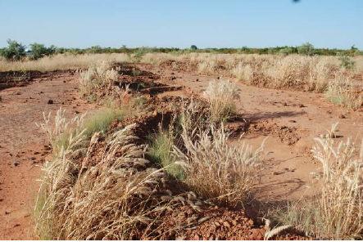
  Niger exemple de demi lune
  MISE EN PLACE POUR RALENTIR LA DESERTIFICATION
Pour modifier l’image sur une des pages de texte :
Cliquer sur l’icône (ci-contre au dessus de l’image existante, si l’icône n’est pas visible il faut zoomer l’affichage afin de la faire apparaitre) pour ajouter une image, disposer cette image en arrière plan (cliquer avec le bouton droit de la souris sur l’image, sélectionner « Mettre à l’arrière plan »)

Slide 12
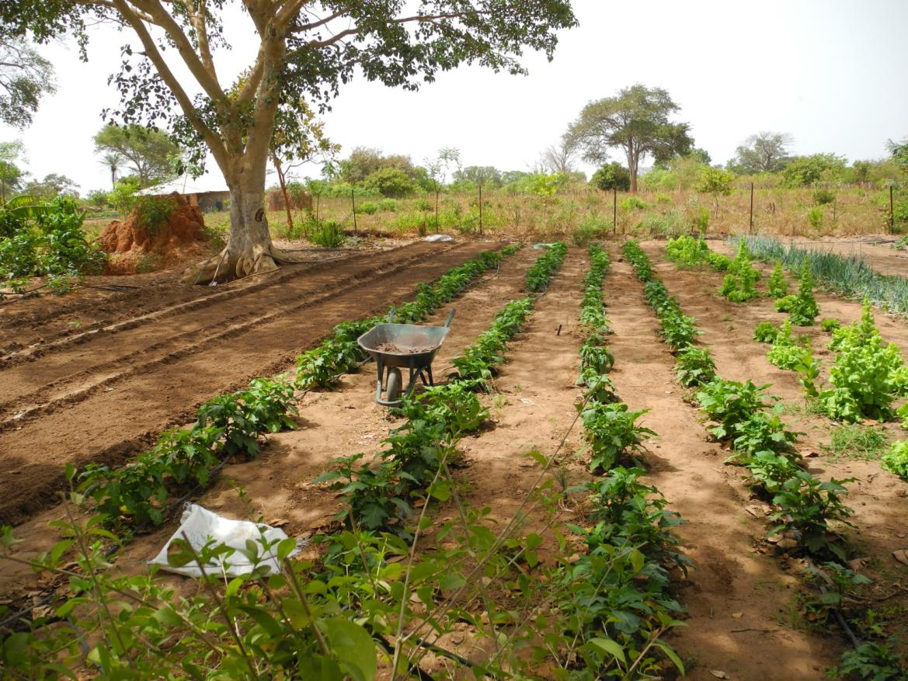
  Casamance - 2015
  Ferme école agroécologique
Pour modifier l’image sur une des pages de texte :
Cliquer sur l’icône (ci-contre au dessus de l’image existante, si l’icône n’est pas visible il faut zoomer l’affichage afin de la faire apparaitre) pour ajouter une image, disposer cette image en arrière plan (cliquer avec le bouton droit de la souris sur l’image, sélectionner « Mettre à l’arrière plan »)

Slide 13
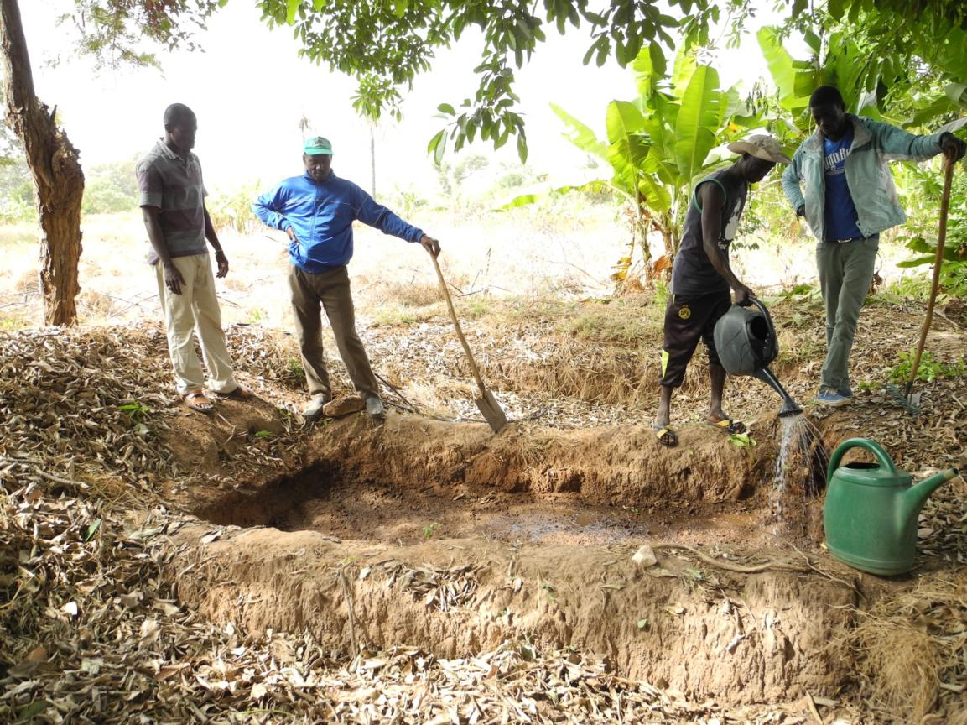
  Casamance - 2015
  Cours sur la fabrication de compost
Pour modifier l’image sur une des pages de texte :
Cliquer sur l’icône (ci-contre au dessus de l’image existante, si l’icône n’est pas visible il faut zoomer l’affichage afin de la faire apparaitre) pour ajouter une image, disposer cette image en arrière plan (cliquer avec le bouton droit de la souris sur l’image, sélectionner « Mettre à l’arrière plan »)

Slide 14
Programme agroécologie au Sahel (PAIES)
Pour modifier l’image sur une des pages de texte :
Cliquer sur l’icône (ci-contre au dessus de l’image existante, si l’icône n’est pas visible il faut zoomer l’affichage afin de la faire apparaitre) pour ajouter une image, disposer cette image en arrière plan (cliquer avec le bouton droit de la souris sur l’image, sélectionner « Mettre à l’arrière plan »)
  Réflexion interne CCFD et SIDI sur un modèle de développement
  agricole basé sur l’agroécologie
    Intégration dans la réflexion des partenaires de 4 régions:
    Pays Andins, Mékong, Sahel et Grands Lacs
  Programme d’Appui aux Initiatives économiques pour une transformation Ecologique et Sociale des territoires ruraux (PAIES)
  Projet pilote en 2016-2017 au Sahel et dans les Grands Lacs
    Dynamique collective autour d’Organisation Paysannes (OP) ou d’organisations d’appui
    OP au Sahel, Niger et Mali (AOPP, Mooriben, FCMN, Viim Baoré, RHK et COPAGEN)
    OP dans les grands Lacs: UWAKI, CAPAD
    Organisations d’appui : Acord, Inades Formation
Dynamique collective autour du programme PAIES

Slide 15
phase Pilote du PAIES
Pour modifier l’image sur une des pages de texte :
Cliquer sur l’icône (ci-contre au dessus de l’image existante, si l’icône n’est pas visible il faut zoomer l’affichage afin de la faire apparaitre) pour ajouter une image, disposer cette image en arrière plan (cliquer avec le bouton droit de la souris sur l’image, sélectionner « Mettre à l’arrière plan »)
  Objectif 1: Appui aux initiatives de terrain – Pratiques agroécologiques
  Maraichage - cas du RHK
    Association cultures maraichères et petit élevage ou pisciculture
    Lutte naturelle contre les ennemis des cultures : biopesticide
    Développement de circuits courts: expérimentation de paniers
  Céréales et légumineuses sèches
    Restauration des terres et de la fertilité: demi-lune, zaï, cordon
    Culture associant l’agro-foresterie
    Promotion/production des semences paysannes/locales
    Transformation locale des produits pour nourrir les villes
  Outils de financements pour la promotion de l’agroécologie
  Objectif 2: Structuration des acteurs pour gérer le programme
  Objectif 3: Construction d’un référentiel commun sur l’agroécologie et la transformation sociale et écologique

Slide 16
Le RHK (Réseau des Horticulteurs de kayes)
Pour modifier l’image sur une des pages de texte :
Cliquer sur l’icône (ci-contre au dessus de l’image existante, si l’icône n’est pas visible il faut zoomer l’affichage afin de la faire apparaitre) pour ajouter une image, disposer cette image en arrière plan (cliquer avec le bouton droit de la souris sur l’image, sélectionner « Mettre à l’arrière plan »)
  Organisation paysanne d’horticulteurs de la région de Kayes,
  composée d’anciens migrants et de femmes,
  opérationnelle depuis 2007
  Réseau regroupant 96 organisations et coopératives paysannes dans la région de Kayes, structuration au niveau des 7 cercles (départements)
  23 000 producteurs, 70 % de femmes
  6 salariés
  Financement par le CCFD à hauteur de 20 000€ par an
  Autres donateurs :
        Conseil régional Nord-Pas de Calais
        Conseil régional d’Ile de France
        USAID (Etats-Unis)

Slide 17
Le RHK – un acteur important de la région de KAyes
  Historique
        Démarrage des activités de maraichage dans les années 80 avec l’appui de migrants de retour
        Année 90: développement des pratiques horticoles et lieux de production
        Années 2000 : Structuration des maraichers avec émergence du RHK*
        Année 2010 : RHK un acteur à part entière soutenu en direct
  Articulation avec le PAIES
        Acteur fortement engagé depuis 2008 dans l’agroécologie
        Développement d’activités autour du maraichage et élevage mais aussi semences et financement adapté à l’Agroécologie
        * Action menée par le GRDR (Groupe de Recherche et de Développement Rural), autre partenaire du CCFD-Terre Solidaire

Slide 18
Le RHK – Missions et actions Phares
Pour modifier l’image sur une des pages de texte :
Cliquer sur l’icône (ci-contre au dessus de l’image existante, si l’icône n’est pas visible il faut zoomer l’affichage afin de la faire apparaitre) pour ajouter une image, disposer cette image en arrière plan (cliquer avec le bouton droit de la souris sur l’image, sélectionner « Mettre à l’arrière plan »)
    Défense des intérêts des producteurs pour accéder aux marchés, au crédit, aux intrants agricoles…
        Plaidoyer pour un marché fruits et légumes à Kayes
    Structuration des acteurs maraichers dans la région – approche filières
        Exemple: étude sur les filières porteuses dans la région de Kayes
        Cas de la filière Baobab
    Appui et conseil technique sur les productions maraichères
        Formation et accompagnement des membres

Slide 19
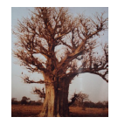
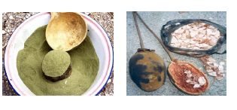
Le RHK – La filière Baobab
Pour modifier l’image sur une des pages de texte :
Cliquer sur l’icône (ci-contre au dessus de l’image existante, si l’icône n’est pas visible il faut zoomer l’affichage afin de la faire apparaitre) pour ajouter une image, disposer cette image en arrière plan (cliquer avec le bouton droit de la souris sur l’image, sélectionner « Mettre à l’arrière plan »)
L’arbre baobab
Le pain de singe, son fruit
La farine qui en est obtenue

Slide 20
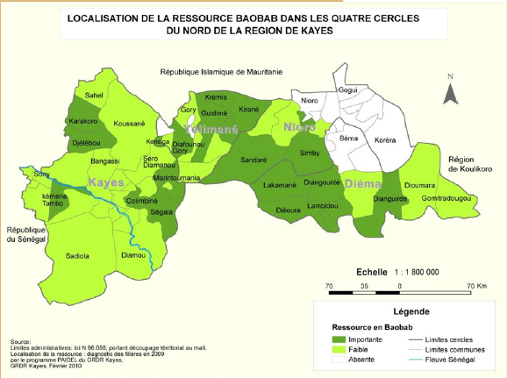
Le RHK – Zones du baobab
Pour modifier l’image sur une des pages de texte :
Cliquer sur l’icône (ci-contre au dessus de l’image existante, si l’icône n’est pas visible il faut zoomer l’affichage afin de la faire apparaitre) pour ajouter une image, disposer cette image en arrière plan (cliquer avec le bouton droit de la souris sur l’image, sélectionner « Mettre à l’arrière plan »)

Slide 21
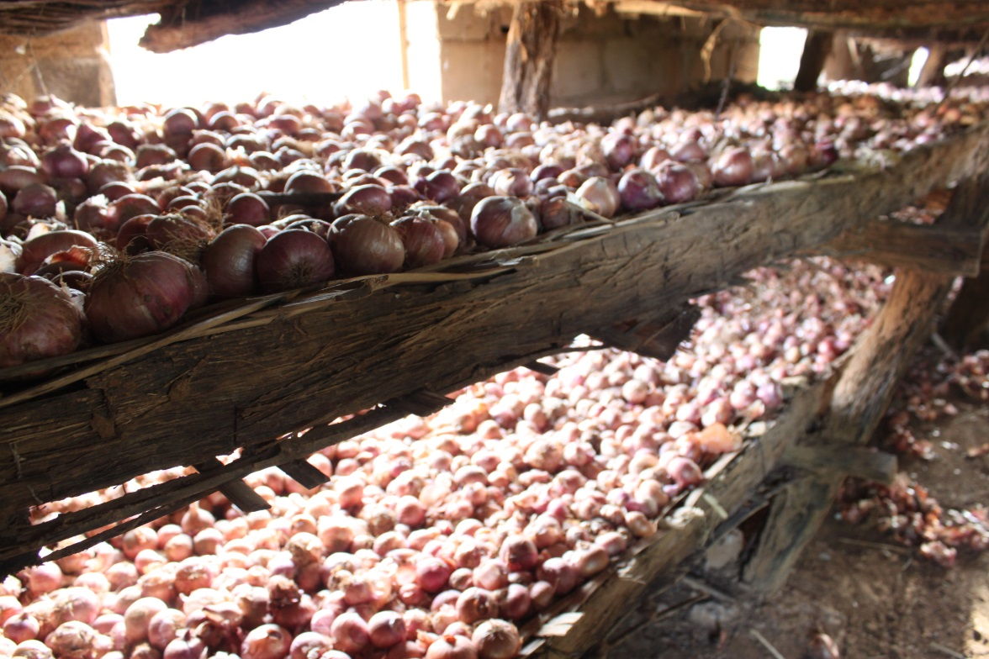
Le RHK – Production d’oignons bio
Pour modifier l’image sur une des pages de texte :
Cliquer sur l’icône (ci-contre au dessus de l’image existante, si l’icône n’est pas visible il faut zoomer l’affichage afin de la faire apparaitre) pour ajouter une image, disposer cette image en arrière plan (cliquer avec le bouton droit de la souris sur l’image, sélectionner « Mettre à l’arrière plan »)

Slide 22
Situation actuelle du RHK
Pour modifier l’image sur une des pages de texte :
Cliquer sur l’icône (ci-contre au dessus de l’image existante, si l’icône n’est pas visible il faut zoomer l’affichage afin de la faire apparaitre) pour ajouter une image, disposer cette image en arrière plan (cliquer avec le bouton droit de la souris sur l’image, sélectionner « Mettre à l’arrière plan »)
  Dans un environnement climatique défavorable,
  le RHK aide les maraichers à créer une alternative économique pour faire fructifier l’épargne des immigrés et assurer un revenu complémentaire pour les femmes.
  Actions phares en matière d’agroécologie
    Production de semences d’oignons biologiques
    Case des semences: - conservation des semences paysannes locales
    Filière oignons bio – meilleur conservation que les non bio,…
    Test de contrats paniers (proche système AMAP)
    Association maraichage et pisciculture/petit élevage: intégration des deux activités pour meilleur gestion de la fertilité

Slide 23
Les défis existants du RHK
Pour modifier l’image sur une des pages de texte :
Cliquer sur l’icône (ci-contre au dessus de l’image existante, si l’icône n’est pas visible il faut zoomer l’affichage afin de la faire apparaitre) pour ajouter une image, disposer cette image en arrière plan (cliquer avec le bouton droit de la souris sur l’image, sélectionner « Mettre à l’arrière plan »)
  Outils de financement adaptés aux pratiques agroécologiques – investissement sur le plus long terme.
  Valorisation des produits et marchés spécifique des produits bio / agroécologiques
  Approche spécifique vis-à-vis de la jeunesse pour répondre aux problèmes de l’emploi
  Soutien par les politiques et programmes publics.
  Accompagnement des institutions de recherche dans la valorisation des savoir faire locaux

Slide 24
L’Agroécologie paysanne, une vraie solution qui marche
Pour modifier l’image sur une des pages de texte :
Cliquer sur l’icône (ci-contre au dessus de l’image existante, si l’icône n’est pas visible il faut zoomer l’affichage afin de la faire apparaitre) pour ajouter une image, disposer cette image en arrière plan (cliquer avec le bouton droit de la souris sur l’image, sélectionner « Mettre à l’arrière plan »)
  Une agriculture adaptée aux enjeux climatiques:
    Augmentation de la production, amélioration de la qualité de production, économie localisée
    Séquestration du carbone par un meilleur couvert végétal
    Favorise la résilience des populations rurales grâce à la diversification des pratiques
  Mais aussi:
    Préservation de la biodiversité et des cultures
    Amélioration de l’emploi en milieu rural et en particulier des jeunes et des femmes
    Gouvernance des territoires par les acteurs et gestion durable des ressources: terres, eau, capital semencier

Slide 25
  IMPORTANCE POUR LE PHK
  DU SOUTIEN DU CCFD-TERRE SOLIDAIRE
Pour modifier l’image sur une des pages de texte :
Cliquer sur l’icône (ci-contre au dessus de l’image existante, si l’icône n’est pas visible il faut zoomer l’affichage afin de la faire apparaitre) pour ajouter une image, disposer cette image en arrière plan (cliquer avec le bouton droit de la souris sur l’image, sélectionner « Mettre à l’arrière plan »)
  Aide à l’élaboration des solutions :
    Echanges avec d’autres organisations paysannes et
    avec des experts agronomes et participation à des forums
    Intégration dans le programme PAIES
  Soutien financier
    Apport financier direct pour leurs projets
    Mise en place de dispositifs de financement durables
    Soutien d’urgence lors de la sécheresse de 2013
  Aide à la gestion
    Appui au RHK pour son développement et son ancrage régional
    Formations pour professionnaliser le Réseau
Par son soutien au RHK, le CCFD-Terre Solidaire aide au développement de cette région du Mali

Slide 26
Nom : de Jacquelot
Prénom : Florian
Mail: f.dejacquelot@ccfd-terresolidaire.org
  Version 12 février 2016
Merci de votre attention !!!

